Slide 1
Современная библиотека:
от разработки к внедрению
Доклад “ЭБС в вузе:
приоритеты, перспективы и опыт ЭБС IPRbooks”.
Возможности ЭБС IPRbooks для вузов:учебный год 2013-14г.г.
Докладчик:
Иванов Сергей Геннадиевич

Slide 2
Электронно-библиотечная система IPRbooks:
электронная библиотека по всем отраслям знаний для высших и средних специальных учебных заведений, научных и публичных библиотек, научно-исследовательских институтов;
более 15 000 изданий — учебники, монографии, научные и научно-практические журналы (в т.ч. входящие в перечень ВАК);
только лицензионные издания за последние 5-10 лет (в соответствии с ФГОС ВПО, СПО);
надежный источник получения знаний для студентов, аспирантов, преподавателей, научных сотрудников;
современный ресурс, существенно дополняющий библиотечные фонды;
удобный инструмент для библиотек, позволяющий анализировать, учитывать электронные издания, систематизировать издания в своей работе;
платформа для публикации трудов авторов и издателей и их продвижения.
Notes:
В главном меню, при клике на вкладку "Журналы" будет осуществлена выборка по всем журналам включенным в систему. При этом список журналов формируется по алфавиту (зарубежные наименования выводятся первыми). Справа отображается каталог ОКСО, с возможностью перейти в нужный раздел.

Slide 3
Актуальность и востребованность электронных ресурсов в системе профессионального образования
Применение Электронно-библиотечной системы IPRbooks
Высшее профессиональное образование
Среднее специальное профессиональное образование
Дополнительное профессиональное образование
выполнение требований законодательства для вузов (приказ Рособрнадзора № 1953);
расширение и модернизация библиотечных фондов;
оптимизация образовательного процесса;
повышение обеспеченности учебного заведения необходимой литературой;
экономия средств на закупку печатных изданий — работа с электронными ресурсами очень удобна, эффективна и экономична для обучающихся, поскольку позволяет им в любое время иметь удаленный доступ к многочисленным учебным и вспомогательным материалам;
дополнительные возможности для дистанционного обучения.

Slide 4
Факторы, влияющие на востребованность использования ЭБС в образовательном процессе
соответствие изданий ЭБС преподаваемым дисциплинам, взаимосвязь учебных программ и изданий - комплектация ЭБС по заявкам учебных заведений и включением изданий в учебные планы;
актуальность книг — ЭБС включает книги и журналы издательств, закупаемые учебными заведениями в печатном виде;
постоянные пополнения ЭБС изданиями (300-500 позиций ежемесячно);
наличие сервисов и приложений для удобства работы с системой для разных групп пользователей (читателей, библиотек, правообладателей);
проведение целенаправленной работы с аудиторией ресурса (преподавателями, сотрудниками библиотеки, руководством учебного заведения, обучающимися и др.) по информированию о возможностях доступа к ЭБС, в том числе проведение специальных семинаров, выдача инструкций, обучающих материалов и др.

Slide 5
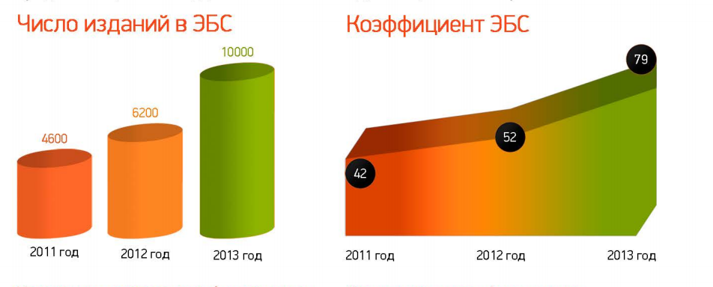
Динамика роста числа изданий в ЭБС IPRbooks

Slide 6
Обновления ЭБС IPRbooks:
К 1 сентября пополнение базовой версии ЭБС IPRbooks произошло сразу по нескольким направлениям ОКСО. Существенно пополнены новинками как существующие издательские коллекции , так представлены новые издательства в ЭБС.
010000 Физико-математические науки 020000 Естественные науки | Физматлит, Регулярная и хаотичная динамика, Ижевский институт компьютерных исследований, Политехника, Солон-Пресс, Томский государственный университет систем управления и радиоэлектроники, Сибирское отделение РАН, Всемирный фонд дикой природы (WWF), МЦНМО, Логос
030000 Гуманитарные науки 040000 Социальные науки 050000 Образование и педагогика | Когито-Центр (Институт психологии РАН), Дашков и К, Юнити-Дана, Евразийский открытый институт, Волтерс Клувер, Советский спорт, Дивизион Прометей (ГНУ МПГУ), Языки славянских культур, Мир и образование и др.
Notes:
В главном меню, при клике на вкладку "Журналы" будет осуществлена выборка по всем журналам включенным в систему. При этом список журналов формируется по алфавиту (зарубежные наименования выводятся первыми). Справа отображается каталог ОКСО, с возможностью перейти в нужный раздел.

Slide 7
Обновления ЭБС IPRbooks:
060000 Здравоохранение | Читинская Государственная медицинская академия, Самарский медицинский институт “РЕАВИЗ”, Мир и образование совместно с ОНИКС, ИД “ВЭЛТ”
080000 Экономика и управление | Волтерс Клувер, Дашков и К, Юнити-Дана, Финансы и статистика, Вузовское образование, Учебно-методический центр по образованию на железнодорожном транспорте (“Маршрут”) Логос
090000 Информационная безопасность 230000 Информатика и вычислительная техника | Интернет-Университет Информационных Технологий (ИНТУИТ), БИНОМ. Лаборатория знаний, Горячая линия – Телеком, Регулярная и хаотическая динамика, Ижевский институт компьютерных исследований

Slide 8
Обновления ЭБС IPRbooks:
110000 Сельское и рыбное хозяйство | ФГБНУ Росинформагротех, Гиорд, МГУ им. Ломоносова, Белорусская наука
130000 Геология, разведка и разработка полезных ископаемых 140000 Энергетика, энергетическое машиностроение и электротехника | Геоинформмарк, Российский государственный гидрометеорологический университет Инфра-инженерия
190000 Транспортные средства | Учебно-методический центр по образованию на железнодорожном транспорте (“Маршрут”)
Notes:
В главном меню, при клике на вкладку "Журналы" будет осуществлена выборка по всем журналам включенным в систему. При этом список журналов формируется по алфавиту (зарубежные наименования выводятся первыми). Справа отображается каталог ОКСО, с возможностью перейти в нужный раздел.

Slide 9
Обновления ЭБС IPRbooks:
240000 Химическая и биотехнологии | Научные основы и технологии, БИНОМ. Лаборатория знаний, Логос
260000 Технология и продовольственных продуктов и потребительских товаров | ИД “Гиорд”, Кемеровский технологический институт пищевой промышленности (КемТИПП), Дашков и К, ФГБНУ Росинформагротех, Вузовское образование
270000 Архитектура и строительство | Московский государственный строительный университет, Институт проблем экономического возрождения, вузы УМО АСВ Программа МЭБС - ЭБС АСВ на платформе ЭБС IPRbooks
Notes:
В главном меню, при клике на вкладку "Журналы" будет осуществлена выборка по всем журналам включенным в систему. При этом список журналов формируется по алфавиту (зарубежные наименования выводятся первыми). Справа отображается каталог ОКСО, с возможностью перейти в нужный раздел.

Slide 10
IPRbooks BFF Reader — новое приложение для работы с книгой в режиме offline
По многочисленным запросам непосредственных пользователей, взамен версии ПО “Студент ЭБС IPRbooks” разработано новое приложение ЭБС IPRbooks offline на основе ультрасовременных технологий AIR — IPRbooks BFF Reader.
Это - эксклюзивная услуга ЭБС IPRbooks, предоставляющая своим пользователям возможность бесплатной работы с любым изданием в режиме offline на период действия подписки организации.
Главным и приоритетным принципом работы в этом и других приложениях ЭБС IPRbooks традиционно является максимальная защита изданий (используется специальные технологии шифрования файлов), возможность чтения издания строго ограничивается сроком подписки оформленной вузом, а также векторное качество текстов.
Notes:
В главном меню, при клике на вкладку "Журналы" будет осуществлена выборка по всем журналам включенным в систему. При этом список журналов формируется по алфавиту (зарубежные наименования выводятся первыми). Справа отображается каталог ОКСО, с возможностью перейти в нужный раздел.

Slide 11
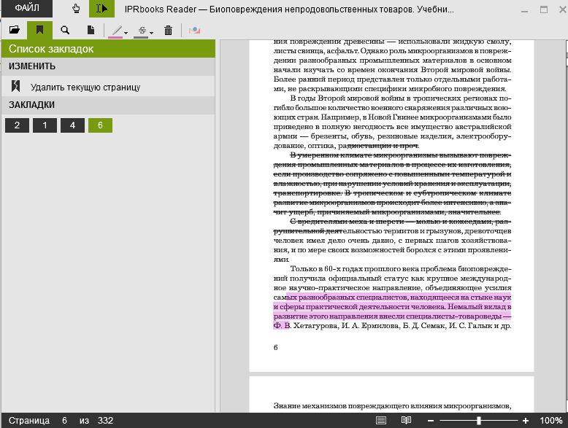
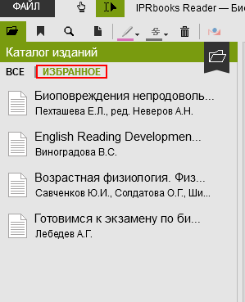
Функции при работе с к изданиями
в режиме offline
В первую версию данного ПО включены: работа с текстом изданий (выделения по тексту, зачеркивание, поиск в Гаранте), зуммирование, просмотр страниц парно и одиночно, навигация по страницам, поиск по тексту издания, копирование, создание заметок, полка избранных изданий.
Поддерживается для всех версий Windows, MacOS, и Android.
Notes:
В главном меню, при клике на вкладку "Журналы" будет осуществлена выборка по всем журналам включенным в систему. При этом список журналов формируется по алфавиту (зарубежные наименования выводятся первыми). Справа отображается каталог ОКСО, с возможностью перейти в нужный раздел.

Slide 12
Публикации в ЭБС IPRbooks
индекс авторов и вузов в РИНЦ
ЭБС IPRbooks cтала партнером Научной электронной библиотеки eLIBRARY, реализующей проект РИНЦ
Все издания (учебники, пособия, монографии, периодика), включенные в ЭБС за весь период работы, как авторами, так и вузами, индексируются в РИНЦ. Размещение изданий в ЭБС IPRbooks напрямую способствует повышению цитируемости работ авторов и рейтинга вуза при проведении ежегодного мониторинга и аккредитации.

Slide 13
Корпоративные решения для объединений библиотек
Проект корпоративной подписки для объединений библиотек предполагает предоставление специальных условий на подключение к ЭБС.
Специальные условия при одновременном подключении к ЭБС IPRbooks не менее трех библиотек – скидка до 50% (для библиотек любого территориального уровня, а также методических и других некоммерческих объединений).
Схема работы для участников проекта (при подключении не менее 3 библиотек):
- формирование списка библиотек, желающих принять участие в корпоративном подключении;
- определение заявки от объединения библиотек с указанием параметров желаемого подключения (число доступов, ip-адресов или “рабочих мест”, срок подключения);
- получение расчета индивидуальных условий для работы каждого участника;
- согласование и подписание договоров на подключение (оформления документов сотрудниками платформы ЭБС IPRbooks);
- подключение к системе в течение 1 дня (направление логинов-паролей доступа для работы в системе, отправка всех необходимых материалов по электронной почте), направление обучающих материалов и сопроводительной информации.
Дополнительные возможности корпоративного подключения: сохранение условий договора (при том же объеме подключения) при пролонгации договора, а при заключении договора на 3 года предоставляется стоимость 2 лет работы с системой, по запросу участников осуществляется разработка специальных технических сервисов и решений, которые позволяют повысить эффективность использования ЭБС участниками программы.
Все перечисленные формы работы представляют широкие возможности для вузов и публичных библиотек. Развитие всех этих направлений позволяет читателям видеть постоянные позитивные изменения ресурса и гарантирует им работу только с актуальной литературой на современной платформе, неизменно пользующейся популярностью.

Slide 14
Свидетельства о государственной регистрации ЭБС IPRbooks

Slide 15
Контактная информация
Отдел реализации и внедрения
ЭБС IPRbooks
8-800-555-22-35
(звонок из любого региона РФ бесплатный)
8(8452)24-77-97, 24-77-96
(доб. 206, 213, 216, 218)
adm@iprmedia.ru
www.iprbookshop.ru

